Slide 1
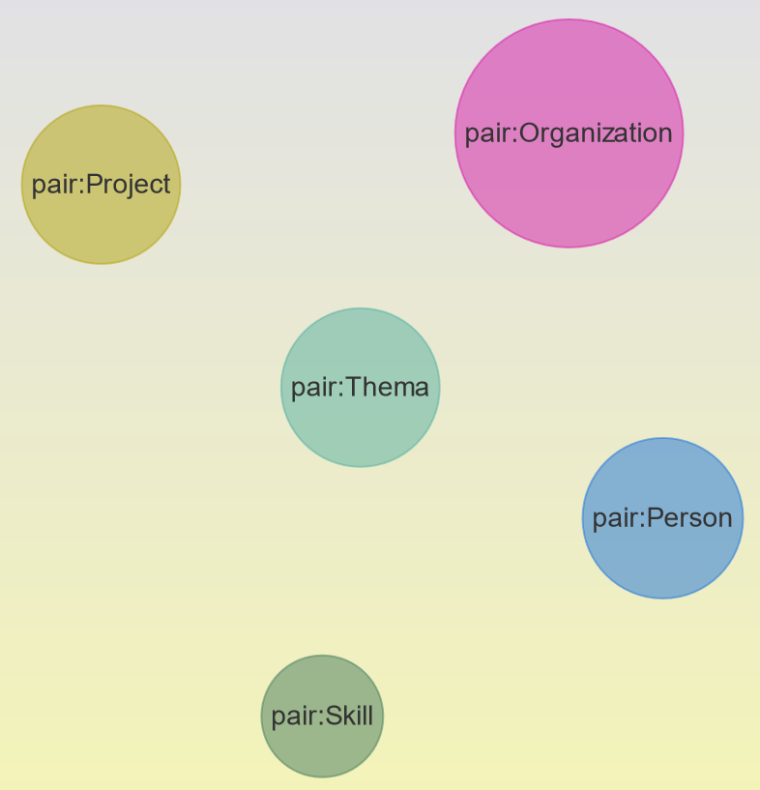
Visualisation de données
Semapps par Popock

Slide 2
Visualisation de données Semapps
Web décentralisé : dissociation données / applications
Données : Semapps par l’Assemblée Virtuelle
https://www.virtual-assembly.org/semapps/
Visualisation : Popock
https://scenaristeur.github.io/solid-vue-panes/semapps

Slide 3
Visualisation des données Semapps
Definition d’une source Semapps dans Popock
{
name: "Assemblée Virtuelle",
url: "https://data.virtual-assembly.org/",
containers:
[ "skills", "themas","organizations", "projects", "persons"]
}
Simple get / fetch
axios({
method: 'get',
url: source,
responseType: 'application/ld+json'
}).then(response => {...})
→ Un nœud par container
Click sur ‘pair:Thema’

Slide 4
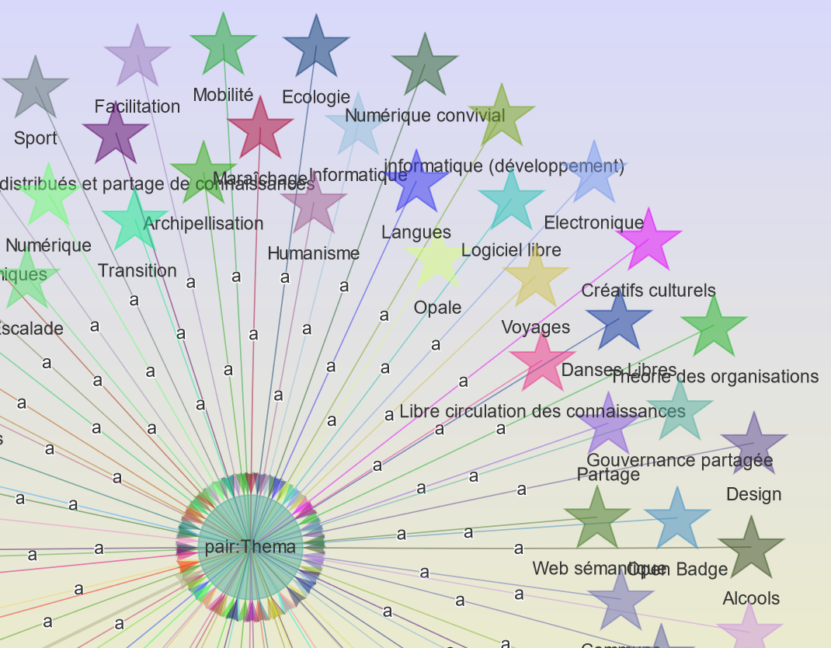
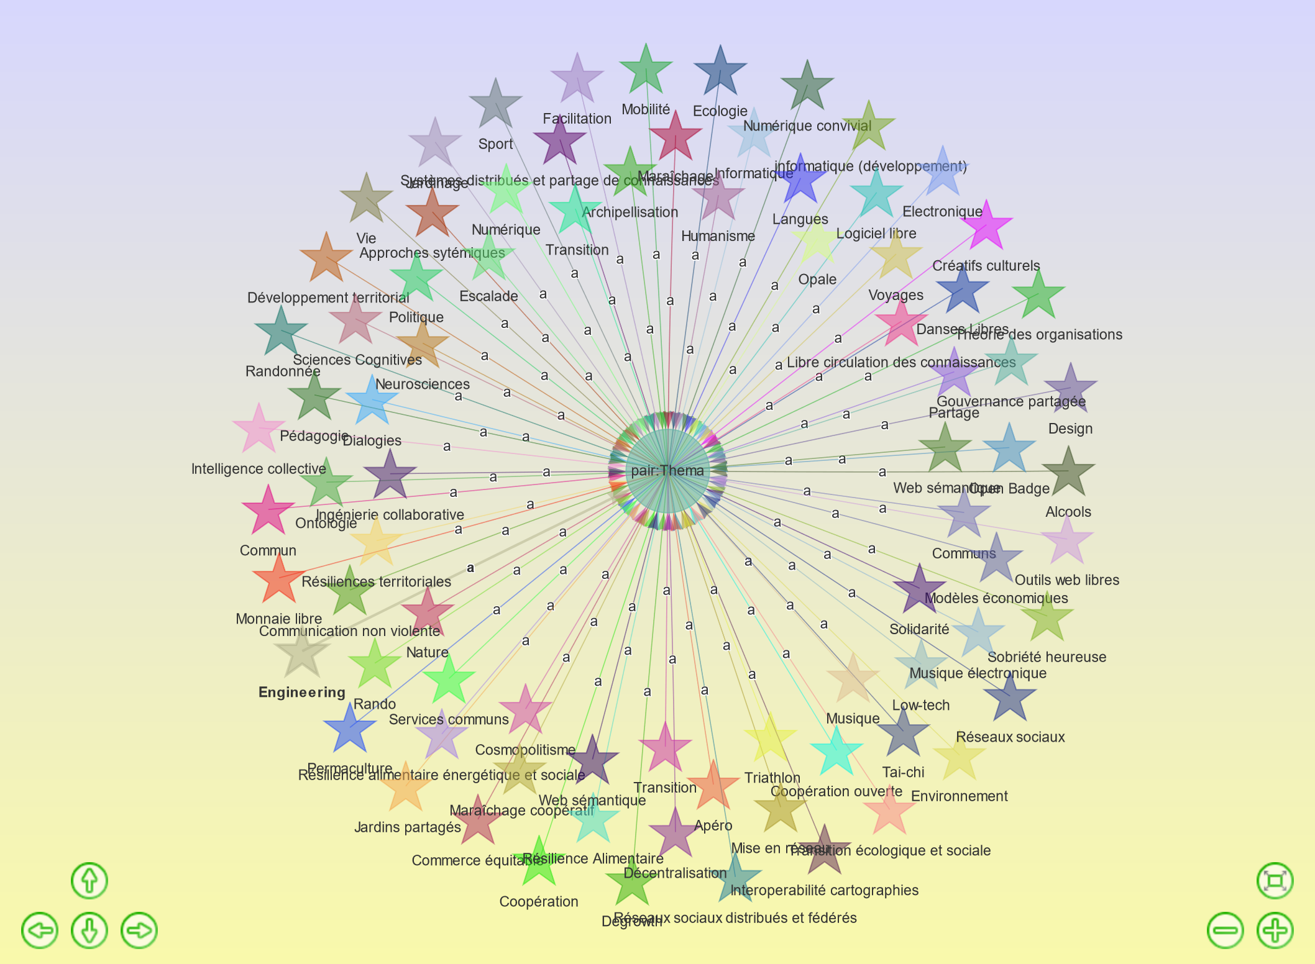
Visualisation des données Semapps
- Navigation par click sur un nœud
Click sur ‘Transition’

Slide 5
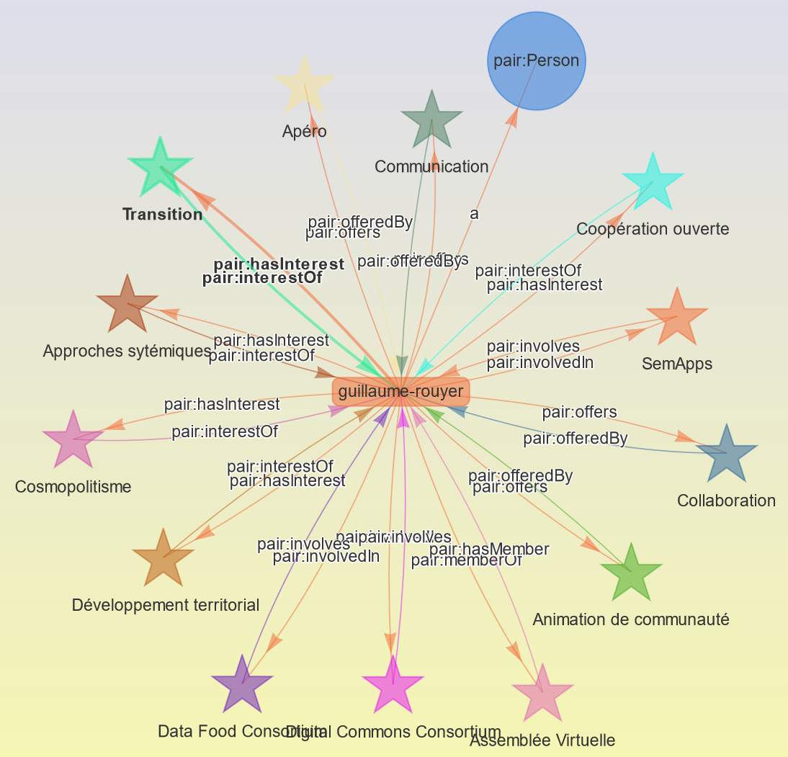
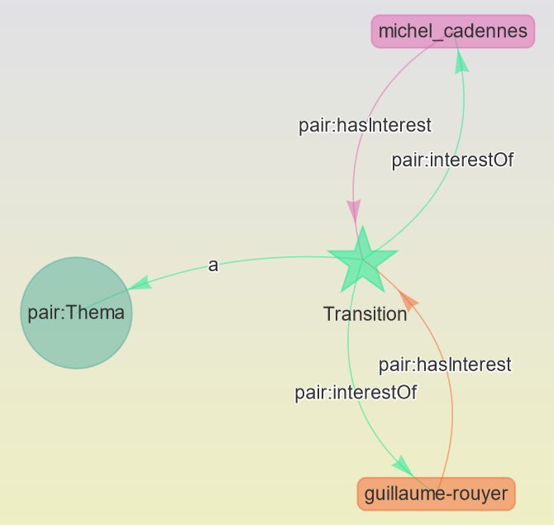
Visualisation des données Semapps
- Exploration intuitive ciblée
- Visualisation des relations
Click sur
guillaume-rouyer

Slide 6
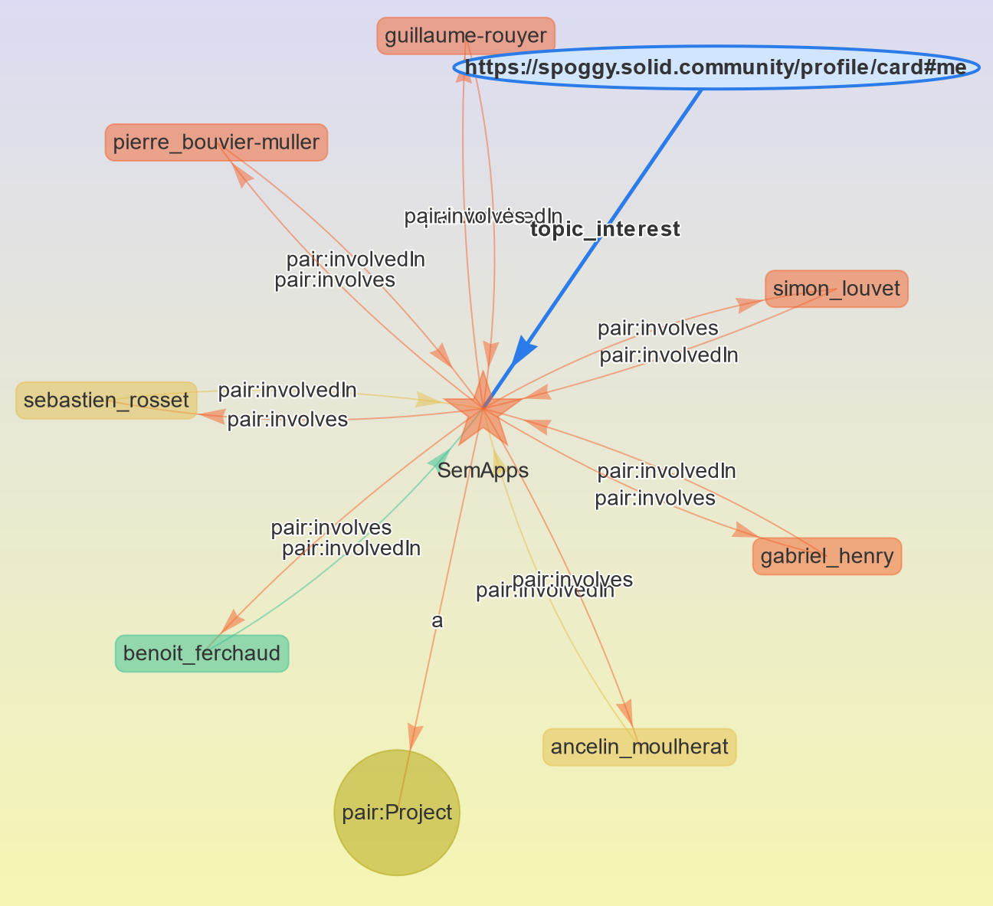
Visualisation des données Semapps
Interopérabilité, LinkedData...
Interconnectivité avec d’autres sources de données ( Pod Solid, Stratinblox...)
Click sur
le projet ‘SemApps’

Slide 7
Visualisation des données Semapps
Popock :
https://scenaristeur.github.io/solid-vue-panes/semapps
Technique :
  Vis.js
  https://visjs.org/
  Vue.js (webapp / composants web)
  https://vuejs.org/
Questions, suggestions:
scenaristeur@gmail.com

